Slide 1
Курс Профессиональный стандарт педагога (воспитателя): вопросы и подходы к изменениям
МУРАШОВА МАРИЯ АЛЕКСАНДРОВНА

Slide 2
ЦЕЛИ И ЗАДАЧИ КУРСА
Цель: разобраться с ключевыми изменениями в практике работы ОУ с введением ПС педагога (воспитателя).
Задачи:
Познакомиться с ПС и его основаниями для внедрения
Обсудить направления ключевых изменений для введения ПС
Провести практическую часть для анализа полученной информации
Notes:
2

Slide 3
НЕМНОГО ИЗ ИСТОРИИ
Первые стандарты педагогической деятельности появились в середине 50-х годов в странах Североамериканского континента и в Европе, а в XXI веке они уже введены повсеместно, за исключением России.
«Хотим мы этого или нет, перемены необратимы…»
(с) И.Д. Фрумин
Notes:
3

Slide 4
ПС ВО ВСЕХ СФЕРАХ
Национальный реестр ПС
http://www.nark-rspp.ru/
ПС
Образование
Информа-ционные технологии
Медицина
С/х
Бизнес
Notes:
4

Slide 5
ТЕРМИНОЛОГИЯ
ПРОФЕССИОНАЛЬНЫЙ СТАНДАРТ (ПС)
документ, раскрывающий содержание профессиональной деятельности в рамках определенного вида экономической деятельности, а также требования к квалификации работников.
КОМПЕТЕНЦИЯ
способность успешно действовать на основе практического опыта, умения и знаний при решении профессиональных задач.
Notes:
5

Slide 6
ТЕРМИНОЛОГИЯ
Трудовая функция – набор действий для решения задач процесса труда
Notes:
6

Slide 7
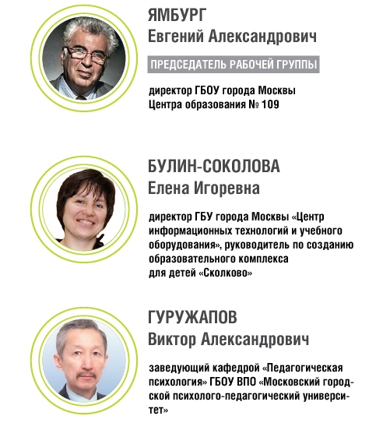
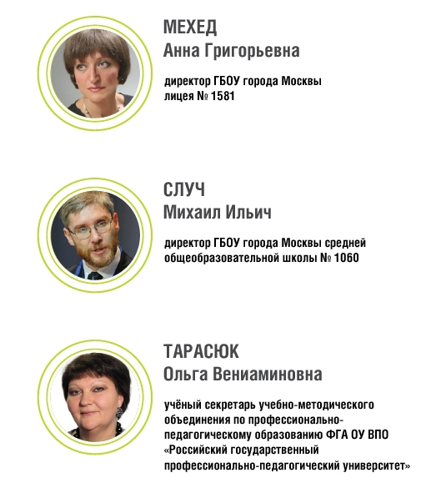
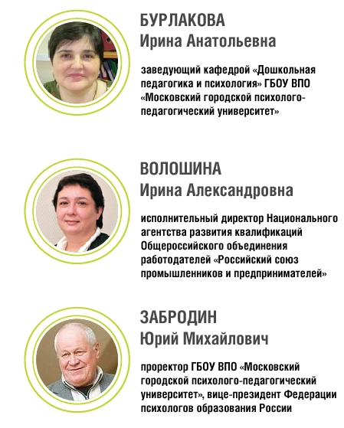
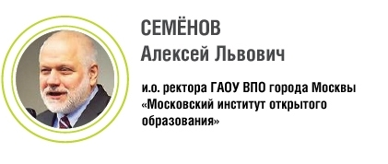
СОСТАВ РАБОЧЕЙ ГРУППЫ ПО РАЗРАБОТКЕ ПС
Учителя и эксперты – инициаторы введения ПС!
Notes:
7

Slide 8
ЗАЧЕМ НУЖЕН ПС ?
Повышение качества образования
Объективный измеритель квалификации педагога
Средство отбора педагогических кадров
Основа для формирования трудового договора (эффективного контракта)
Notes:
8

Slide 9
КОМУ НУЖЕН ПС?
РАБОТОДАТЕЛИ
идентифицировать компетенции при найме сотрудников,
оценить и повысить уровень квалификации,
стимулировать качество труда работников,
получать подготовленных в соответствии с ПС специалистов всех уровней,
иметь внятно сформулированные требования к профессиям внутри отрасли
ГОСУДАРСТВО
РАБОТНИКИ
-определять свой профессиональный уровень,
-повышать квалификацию,
-планировать карьерный рост
-формировать политику в области занятости населения
СФЕРА ОБРАЗОВАНИЯ
формировать и обновлять ФГОС и образовательные программы,
оценивать качество обучения в соответствии с требованиями ПС
Notes:
9

Slide 10
Официальное введение профессионального стандарта на ВСЕЙ территории РФ -
с 1 января 2017 года.
Notes:
10

Slide 11
ПРОФЕССИОНАЛЬНЫЙ СТАНДАРТ
ОПИСЫВАЕТ
ДЕЯТЕЛЬНОСТЬ, которая обеспечивает достижение поставленных целей и задач
НЕ ОПИСЫВАЕТ
требования к человеку (работнику),
должностные обязанности
Notes:
11

Slide 12
ЗАДАЧА УПРАВЛЕНИЯ обеспечить выполнение всех ТФ, в т.ч. подобрать и распределить кадры.
Таким образом,
должностные обязанности конкретного педагога «набираются» из трудовых функций и трудовых действий, описанных в ПС;
коллектив организации в целом должен выполнять «полный набор» ТФ педагогической деятельности
Notes:
12

Slide 13
ПРИМЕР
 | Трудовые функции
ФИО | Предмет | ТФ1 | ТФ 2 | ТФ 3 | ТФ 4
Иванов | Русский язык
Петров | Биология
Сидорова | Химия
Ленкова | Психолог
Замкова | Физ-ра
Крутова | Алгебра
Notes:
13

Slide 14
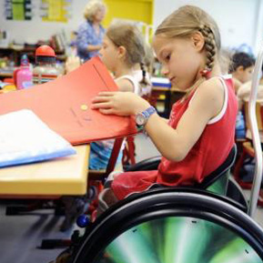
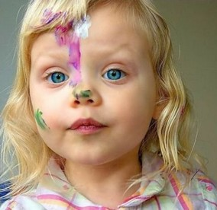
НОВЫЕ КОМПЕТЕНЦИИ ПС
Работа с одаренными учащимися;
Работа в условиях реализации программ инклюзивного образования;
Преподавание русского языка учащимся, для которых он не является родным;
Работа с учащимися, имеющими проблемы в развитии;
Работа с девиантными, зависимыми, социально запущенными детьми, в том числе с отклонениями в социальном поведении.
Компетенции ПСП
Notes:
14

Slide 15
Основная
образ.
программа
ФГОС
ПС
Notes:
15

Slide 16
Стандарт может быть дополнен региональными требованиями, внутренним стандартом образовательного учреждения, в соответствии со спецификой реализуемых в данном учреждении образовательных программ.
Notes:
16

Slide 17
С КАКИМИ ТРУДНОСТЯМИ СТОЛКНЕМСЯ?
ПС внедряется в условиях дефицита пед.кадров;
Давление со стороны административного ресурса;
Отсутствие условий для освоения новых проф.компетенций;
Отсутствие процедуры объективной аттестации педагогов (в данный момент идет разработка).
Notes:
17

Slide 18
СУБЪЕКТЫ ИЗМЕНЕНИЙ
Аттестация, региональное дополнение к ПС
Край
Пространство реализации стандарта
Муниципалитет
Условия, НСОТ, стимулирование, аттестация, внутренний стандарт ОО
Образовательное учреждение
Педагог
Требования к ДЕ
Notes:
18

Slide 19
Сайт
ПРОФСТАНДАРТПЕДАГОГА.РФ
Notes:
19

Slide 20
murashova@kipk.ru
8 (391) 227-02-86
Notes:
20

Slide 21
ЧТО ЕСЛИ…
Петр Иванович, стажист, 60 лет.
Олег Игоревич, молодой учитель, 23 года и Олеся Михайловна, воспитатель д/с, 26 лет
Что будет, если я не пройду аттестацию?
Что делать, если у меня нет в/о?
Нас учили по-старому, я не буду соответствовать новому стандарту
Меня не учили в ВУЗе в соответствии с ПС
Я не понимаю содержание ПС
Боюсь, что я не соответствую стандарту, потому что слишком молод/а
Администрация школы
Тамара Петровна, учитель со стажем 15 лет, 40 лет
Как донести до сотрудников суть ПС?
Как сделать, чтобы он стал понятным сотрудникам и его приняли?
Как оценивать сотрудников?
Как начислять зп?
Как составлять договоры по-новому?
Что делать с теми, кто не пройдет аттестацию?
Как поменяется нормативно-правовая база?
Я боюсь новых изменений, я не готова к ним
Каким образом мне нужно будет повышать свою квалификацию?
Какие будут инструменты оценки?
Что изменится в моей пед.деятельности?
Notes:
21

